Slide 1
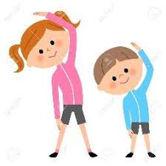
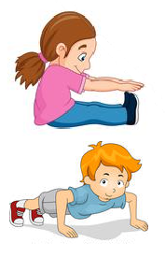
ŠPORT v času pouka na daljavo
Pozdravljeni dragi učenci in učenke.
Upam, da ste lepo preživeli praznike s svojimi najdražjimi in ste pripravljeni, da se ponovno prične pouk.
A žal še vedno na daljavo. Kljub temu, ne pozabite, da je pomembno gibanje in šport, da ostanemo zdravi in v dobri telesni kondiciji.
Če ti čas in tehnologija dopušča, se mi pridruži. Skupaj bomo telovadili preko MS Teamsov v ponedeljek, sredo in petek ob 9. 50 uri. Se vidimo.

Slide 2
Telovadba za močne mišice in dobro telesno kondicijo:
Klikni na spodnjo povezavo in se razgibaj:
https://www.youtube.com/watch?v=ni8Z-a2MGEU

Slide 3
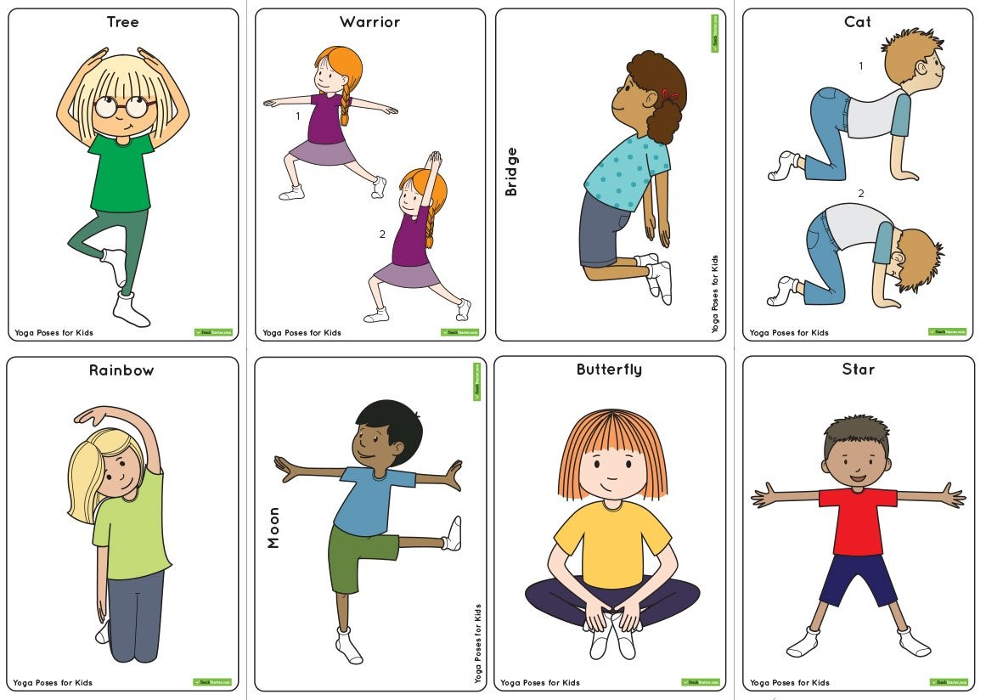
Vaje za ravnotežje, boljšo koncentracijo in umiritev:
Zadrži položaj telesa kot prikazuje spodnja slika tako, da prešteješ do 20 in vsako vajo trikrat ponovi.

Slide 4
Ples kot rekreacija, sprostitev in za razvijanje koordinacije:
Klikni na spodnjo povezavo in z gibi telesa spoznavaj svoje telo:
PLES ČEBELIC:
https://www.youtube.com/watch?v=ayCLci4JIt4

Slide 5
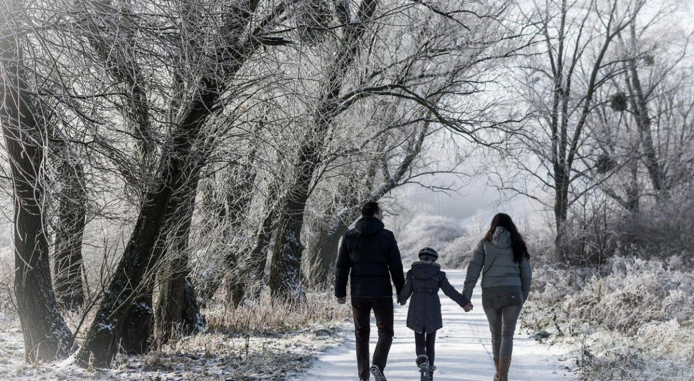
Sprostitev z družino in sprehod v naravi:

Slide 6
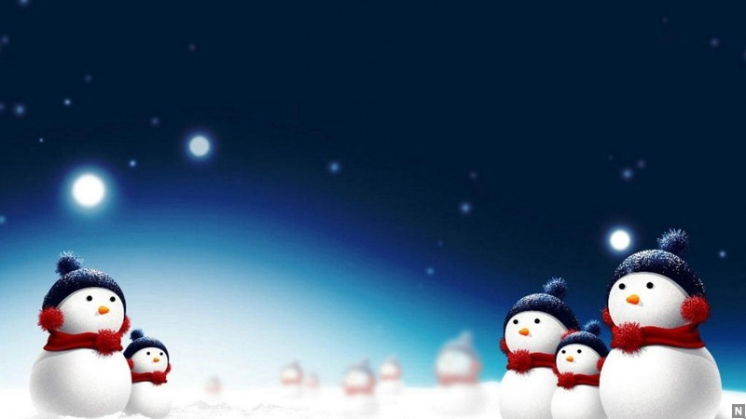
Dragi učenci in učenke,
želim vam prijeten skok nazaj v šolske obveznosti in šolski ritem, četudi to ni v šoli.
Ostanite zdravi, veliko se smejte in veliko gibajte.

